Slide 1
需求与商业模式创新 第五章 商业模式战略 评估商业模式
软件学院 – 匡宏宇

Slide 2
对商业模式每个模块做SWOT评估
传统SWOT分析与商业模式画布结合
画布的存在帮助聚焦SWOT分析，避免模糊，实现聚焦
按照价值主张、成本/收入、基础设施（KR+KA+KP）、客户界面（CS+CH+CR）四类展开评估

Slide 3
SWOT：价值主张
严选：性价比 against 价高质低
严选的正交维度：共情 与 性价比
严选缺基于反馈的选品设计渠道
严选：价格过高与质量问题
网络效应：各项价值主张之间相互联系，相互促进
B站：基于兴趣和一致价值观的内容共享与社交，专注与热爱连接内容和社交，自然形成的自主学习社区+规模极大的审核部门与风纪组，小破站与晋元帝
产品与服务的强耦合：
以服务为主的，服务中使用的产品和环境能否满足服务的需要
以产品为主的，服务能否有效支持产品传递和售后

Slide 4
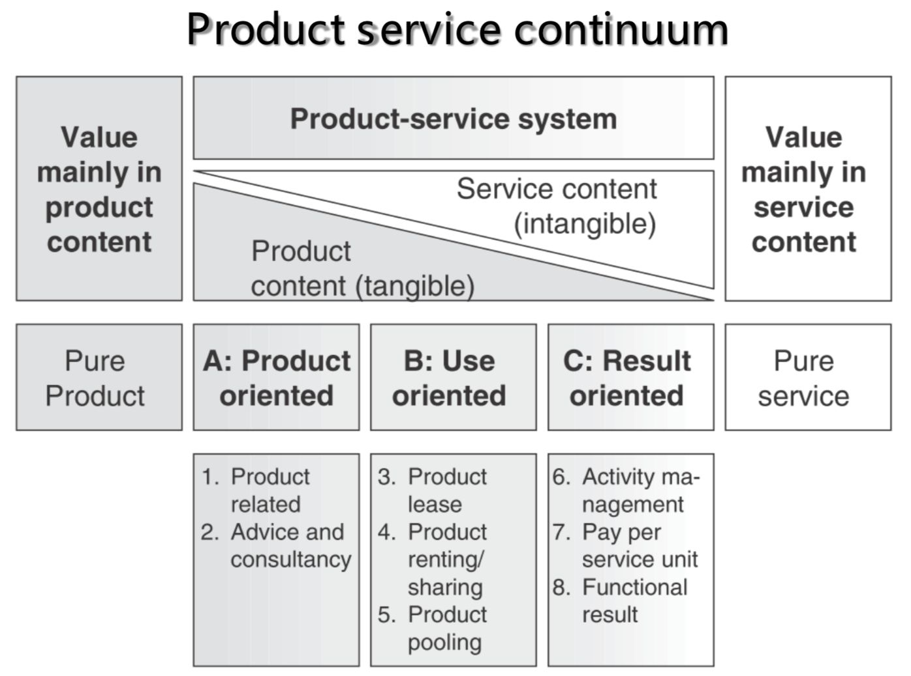
补充：纯产品到纯服务的分级与举例

Slide 5
SWOT：成本/收入
会员充值、年卡、连续包月、餐饮日化快消、信息类产品与服务
订单竞标、奢侈品（“轻奢”利润率反而更高）、套利对冲交易（大额利润依赖杠杆）
B站：游戏、大会员、广告、电商
滴滴：平台向专车司机抽成
产品上升至生活方式
盲目跟风、依赖补贴与政策
零售企业或电商平台拖账期
供应商被占款
将用户（反馈）引入产品设计
假流量、低转化率、捆绑销售
三类价格歧视与自主定价权
严选：我不做双十一（PDD：？）

Slide 6
SWOT：基础设施
模式独特=>客户忠诚=>技术壁垒
产品周期性、供应链控制、“计划换价格”
正例：钉钉保障中小学教学
反例：网易严选12天后发货的口罩
场景的IP：业务场景独特性与排他性的打造与传递，支撑的核心资源是否充足、稳固
核心业务/其它业务，是否构成高效多边平台，动态调整自有与外包比例
B站：把握年轻人，睿总协调各合作
Acfun：缺乏运营，投资方不专注
微信购物入口：京东->京喜
ofo戴威与朱啸虎、程维的矛盾

Slide 7
SWOT：客户界面
客户细分
客户忠诚度、客户分类（洞察）、持续获客与获客成本
渠道通路
效率、效果、连接能力、易于接触、是否整合、规模经济、匹配
包养B站大Up主的PDD（大品牌百亿补贴）
网易严选在渠道的了解部分取得了正面的效果（产品打造），但在评估、传递与售后的部分取得了较为负面的效果（ODM-各领域大品牌，ems-顺丰，产品品控与SPU、SKU的矛盾）
客户关系
品牌、匹配、切换成本
强渠道或服务难以替代
网易严选的情感诉求在忠诚度上明显弱于PDD-高性价比与便宜好玩

Slide 8





Slide 9
SWOT：评估威胁 – 价值主张&成本收入
对价值主张的威胁（可替代性）
产品是否可替代？
是否会被更有竞争力的价格或更好的价值取代？
对成本/收入的威胁（利润的威胁、是否单一、缩水、无法预测、无法支撑）
受威胁的利润？是否是技术原因导致？（PDD对淘宝、JD的威胁）
是否过度依赖某一项或多项收益来源？（九城代理魔兽世界）
未来可能消失（或缩水）的收益来源？（归属宝洁的吉列减值）
是否有无法预测的成本？（对宏观经济形势的依赖，供应链的稳定性，负面事件的影响与公关）
哪些成本的增加会快过它们所支撑的收入？（瑞幸的无人售卖战略）

Slide 10
SWOT：评估威胁 – 基础设施&客户界面
对基础设施的威胁（供应不足、干扰、合作关系波动）
KR：某些资源的供应短缺？资源的质量是否有保证？（网易云音乐的版权问题）
KA：哪些关键业务会被打扰（A站关停） ？我们的活动质量能否保证（产品、渠道）？
KP：可能失去的合作伙伴？是否会跟竞争对手合作？是否过分依赖某些合作伙伴？（阿里失手O2O：自废武功+问题频出+养蛊反噬美团投靠腾讯+点评被美团收购）
客户界面上的威胁（市场竞争、渠道威胁、客户关系恶化）
CS：市场是否很快饱和？市场份额被友商威胁？客户转投的可能性？竞争白热化的速度？（千播大战终局：为腾讯打工）
CH：竞争对手是否威胁渠道？（恶意举报）是否存在渠道与客户不相关的危险？（PDD的升级出圈：从砍一刀到百亿补贴）
CR：我们的客户关系有可能恶化吗（产品质量与特性无法支持品牌构建）？

Slide 11
SWOT：评估机会 – 价值主张&成本收入
价值主张中的机会（整合、服务化与拓展）
VP：产品与服务能否整合，产品能否服务化？（哈啰单车的芝麻信用分复用+高效运维）价值主张的补充和外延？（谷歌的安卓与B站的漫画）满足客户的额外需求或其它可做的工作？（海尔能洗红薯的洗衣机）
成本/收入中的机会（可重复、交叉销售、开源节流）
R$：重复性收入代替一次性收入（会员自动续费）、寻找额外买单元素与交叉销售的机会（套餐与B站影视）、新的收益来源（B站会员购、花火平台、线下授权火锅+烧烤）、能否提价（瑞幸与共享单车的涨价）
交叉销售，通过客户关系管理发现现有顾客的多种需求，并通过满足其需求而销售多种相关服务或产品的一种新兴营销方式
C$：成本削减（全要素生产率：劳动、资本、原材料、能源等所有生产要素，决定不同经济体增长差异）

Slide 12
SWOT：评估机会 – 基础设施&客户界面
基础设施中的机会（强化核心、减轻负担、转让闲置）
KR：核心资源的降本、外包、强化、转让（降本增效、技术壁垒、技术转让）
KA：标准化、IT技术带来的整体效率提升（海尔设计团队的微服务化，实体产业的互联网化）
KP：外包与核心业务聚焦、交叉销售与更好的客户连接、价值主张补充（荣耀的剥离与米家化、联名款原神杀疯了）
客户界面的机会（增长的市场、客户细分、渠道优化与去中间商，客户关系加强与取舍）
CS：找到增长的市场并从中获利、服务新客户群体或更细致的已有客户分类（不断涌现的社交类产品）
CH：渠道的效率、效益、整合，补充性的渠道伙伴，去中间商、渠道客户匹配（腾讯与京东，PDD与B站，淘宝直播）
CR：加强与客户的关系并提升客户跟进的效果（华为19年近20%的盈利增长）、进一步定制化或可自动维护（字节系产品：自动化地信息流定制）、提升切换成本（苹果生态：靠手机 => 靠Mac）、是否抛弃没有利润的客户以及原因（发掘潜力或果断抛弃）

Slide 13
国内各大电商平台的优势与发展动向
成熟电商平台包含：网站+物流仓储+供应链+金融服务
阿里：商业网络第一，新价值主张
优势：个人信用与金融平台，技术实力，集团内部高度整合，总部杭州
最新动向：阿里本地生活服务
京东：基于物流拓宽新的价值主张与客户细分组合
优势：一手打造的物流网络，总部北京
最新动向：京东物流外部收入占40%，营收与利润大涨（净收入2019增长24.9%），“买光湖北货”
苏宁：强化线下渠道与资源优势，提升客户关系覆盖度
优势：线下仓储+供应链（半日达），实体产业集群，良好的地方政企关系，总部南京
最新动向：收购万达商城、家乐福，整合线下便利店与Outlets（线下获客成本开始小于线上）
拼多多：基于社交拓宽新的价值主张与客户细分组合
优势：用户心理把握，社交引流：货找人，拼购模式引领者，轻资产（物流？），总部上海
最新动向：开团电子类产品（“开车成功就真香”）， Disney + Costco：“多有趣，多实惠”
唯品会：回归服饰特卖，拓展线下渠道，拓宽客户关系
优势：专注品牌（少量大牌+大量小品牌）特卖，09-16年吃到了服装产业库存红利，盈利能力强（小品牌佣金30%，连续29个季度盈利），CEO温州人，总部广州
最新动向：布局线下特卖与渠道建设，回归垂直电商（服饰类），剥离自有物流并与顺丰合作
网易严选：维护客户关系（情怀）
特点：ODM引领者，没有中间商赚差价（PDD：？），降低消费决策成本，总部广州
难点：重资产与体量小的悖论，淘宝、京东、小米的围剿，定价困难，没有品牌认同，品控风险，成长慢
最新动向：请罗老师代言旗下转椅；网易剥离电商，聚焦游戏、音乐、教育，得到资本市场认同；考拉20亿美元卖了，严选没人要

